Slide 1

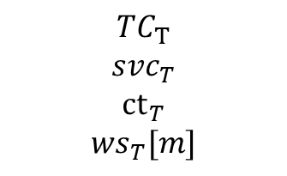



Cvc：客户端时钟
Client
cvc
${TC}_{T}$：事务T的协调器
DC数据中心d
DC数据中心d’
Transaction T
${svc}_{T}$：事务T的快照向量
Partition m
$${TC}_{T}$$
$${svc}_{T}$$
$${ct}_{T}$$
$${ws}_{T}[m]$$
Partition m’
…
…
…
…
${ct}_{T}$：事务T的提交向量时钟
${ws}_{T}[m]$：事务T的写入集
Partition i
Partition j
Partition I’
Partition j’
…
…
…
…
…
…
…
…

Slide 2









$P_{d}^{m}$:数据中心d 的分区m
${Clock}_{d}^{m}$:分区$P_{d}^{m}$的物理时钟
DC d(data centre)
Partition m
${pvc}_{d}^{m}$:分区$P_{d}^{m}$的向量时钟
$${Clock}_{d}^{m}$$
$${pvc}_{d}^{m}$$
$${GSS}_{d}^{m}$$
$${prepTx}_{d}^{m}$$
$${committedTx}_{d}^{m}$$
$${Log}_{d}^{m}$$
$${PMC}_{d}^{m}$$
${prepTx}_{d}^{m}$:分区$P_{d}^{m}$上就绪的事务T
${GSS}_{d}^{m}$:分区$P_{d}^{m}$的全局稳定快照（时钟向量）
${committedTx}_{d}^{m}$:分区$P_{d}^{m}上已$提交的事务T
${Log}_{d}^{m}$:分区$P_{d}^{m}$的更新日志
${PMC}_{d}^{m}$:分区$P_{d}^{m}$的接受的向量时钟构成的矩阵
Partition i
Partition j
…
…
…
…

Slide 3
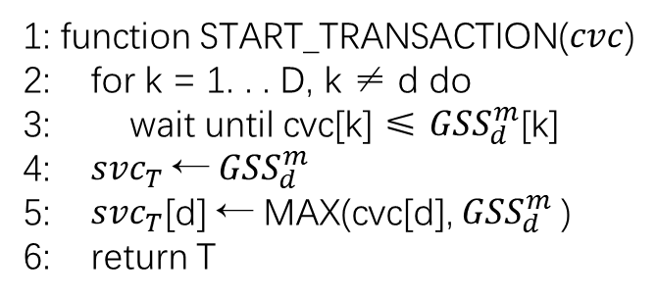
START_TRANSACTION
1、开始事务，在DC数据中心d的m分区，传入客户端时间cvc
1: function START_TRANSACTION($cvc$)
2: for k = 1. . . D, k ≠ d do
3: wait until cvc[k] ≤ ${GSS}_{d}^{m}$[k]
4: ${svc}_{T}$← ${GSS}_{d}^{m}$
5: ${svc}_{T}$[d] ← MAX(cvc[d], ${GSS}_{d}^{m}$)
6: return T
2~3、不满足，则等待全局稳定快照的时钟收敛完成。确保新事务的时间戳一定不小于客户端传入时间。
4~5、新事务的时间向量采用全局稳定的快照时间向量。在d数据中心上的时间需要比较客户端传入，取其中最大值。
6、新事务T的句柄返回

Slide 4
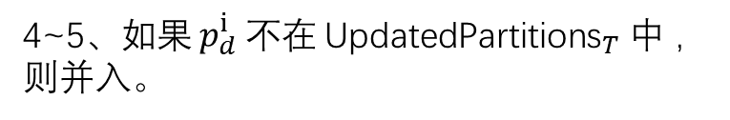
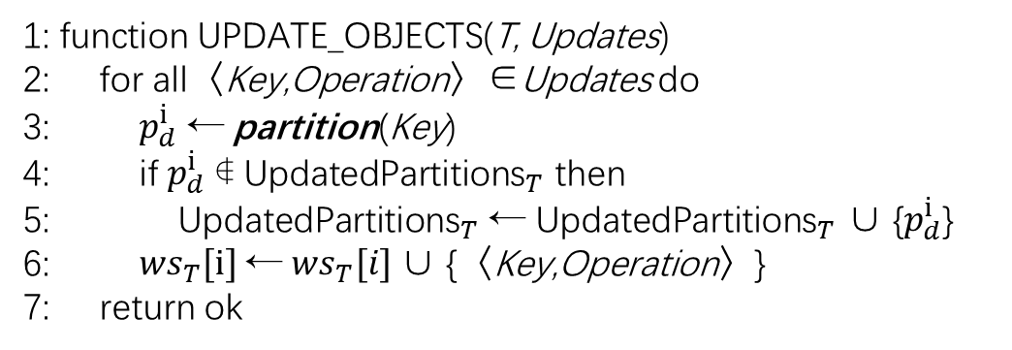
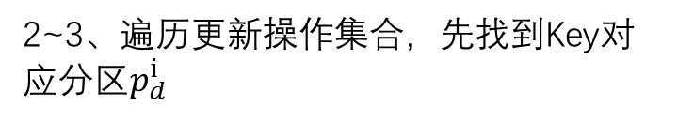
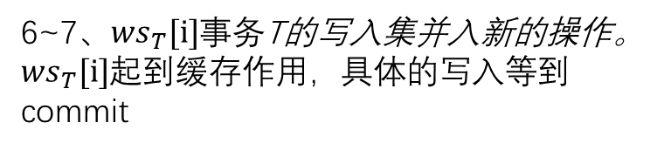
UPDATE_OBJECTS
1、更新操作。传入事务句柄和一系列的更新操作
1: function UPDATE_OBJECTS(T, Updates)
2: for all〈Key,Operation〉∈Updates do
3: $p_{d}^{i}$ ← partition(Key)
4: if $p_{d}^{i}$ ∉ ${\text{UpdatedPartitions}}_{T}$ then
5: ${\text{UpdatedPartitions}}_{T}$ ← ${\text{UpdatedPartitions}}_{T}$ ∪ {$p_{d}^{i}$}
6: ${ws}_{T}[i]$← ${ws}_{T}[i]$∪ {〈Key,Operation〉}
7: return ok
2~3、遍历更新操作集合，先找到Key对应分区$p_{d}^{i}$
4~5、如果$p_{d}^{i}$不在${\text{UpdatedPartitions}}_{T}$中 ，则并入。
6~7、${ws}_{T}[i]$事务T的写入集并入新的操作。
${ws}_{T}[i]$起到缓存作用，具体的写入等到commit

Slide 5

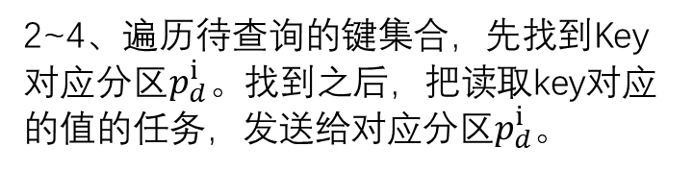
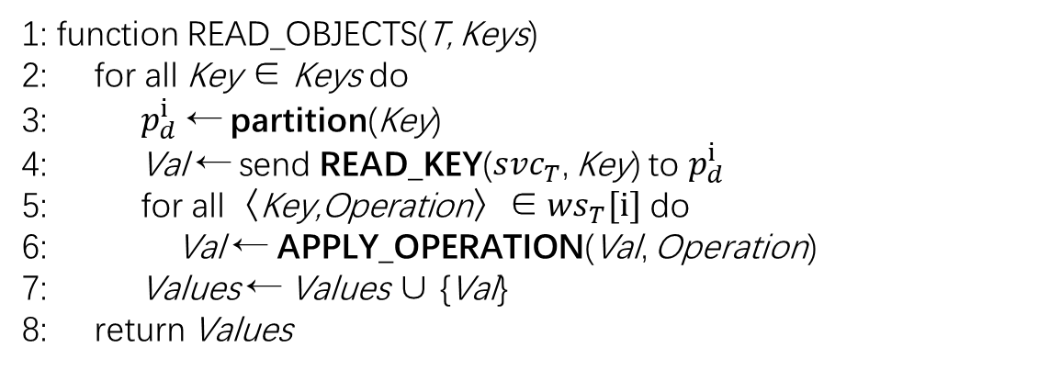
READ_OBJECTS
1、读操作。传入事务句柄和待查询的键集合
1: function READ_OBJECTS(T, Keys)
2: for all Key ∈ Keys do
3: $p_{d}^{i}$ ← partition(Key)
4: Val ← send READ_KEY(${svc}_{T}$, Key) to $p_{d}^{i}$
5: for all〈Key,Operation〉∈ ${ws}_{T}[i]$ do
6: Val ← APPLY_OPERATION(Val, Operation)
7: Values ← Values ∪ {Val}
8: return Values
2~4、遍历待查询的键集合，先找到Key对应分区$p_{d}^{i}。$找到之后，把读取key对应的值的任务，发送给对应分区$p_{d}^{i}$。
5~6、写入集合之中也有可能有更新操作，故需要对从分区中的Val做进一步更新操作，确保最新。
7~8、将更新好的值，并入最终结果集合；返回最终结果集

Slide 6
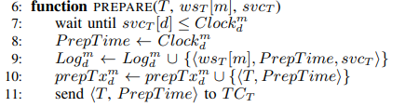

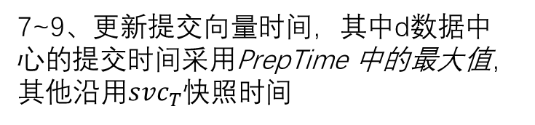
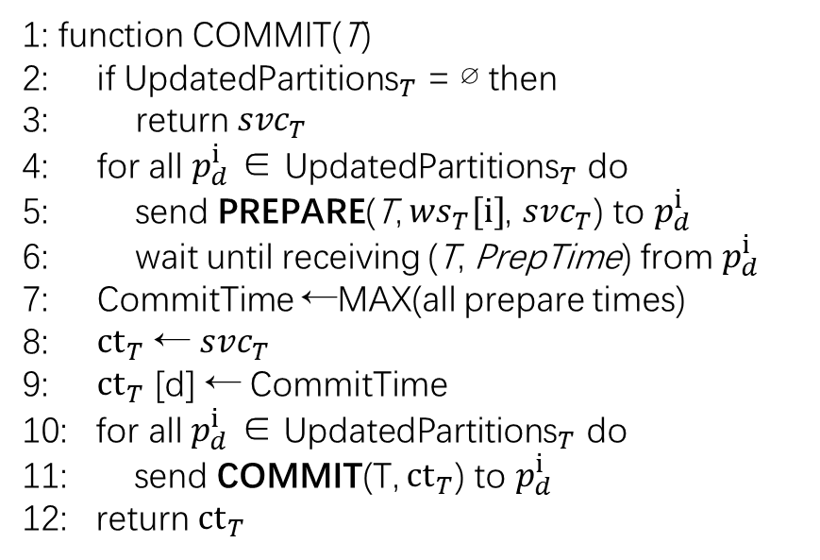
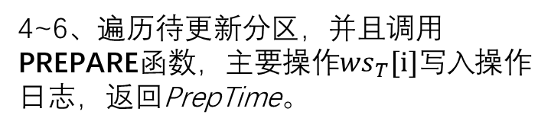
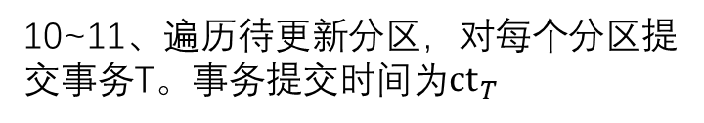
COMMIT
2~3、如果事务T的待更新分区为空，则直接返回原先的快照时钟向量。
1: function COMMIT(T)
2: if ${\text{UpdatedPartitions}}_{T}$ = ∅ then
3: return ${svc}_{T}$
4: for all $p_{d}^{i}$ ∈ ${\text{UpdatedPartitions}}_{T}$ do
5: send PREPARE(T, ${ws}_{T}[i]$, ${svc}_{T}$) to $p_{d}^{i}$
6: wait until receiving (T, PrepTime) from $p_{d}^{i}$
7: CommitTime ←MAX(all prepare times)
8: ${ct}_{T}$ ← ${svc}_{T}$
9: ${ct}_{T}$ [d] ← CommitTime
10: for all $p_{d}^{i}$ ∈ ${\text{UpdatedPartitions}}_{T}$ do
11: send COMMIT(T, ${ct}_{T}$) to $p_{d}^{i}$
12: return ${ct}_{T}$
4~6、遍历待更新分区，并且调用PREPARE函数，主要操作${ws}_{T}[i]写入$操作日志，返回PrepTime。
7~9、更新提交向量时间，其中d数据中心的提交时间采用PrepTime 中的最大值，其他沿用${svc}_{T}$快照时间
10~11、遍历待更新分区，对每个分区提交事务T。事务提交时间为${ct}_{T}$

Slide 7


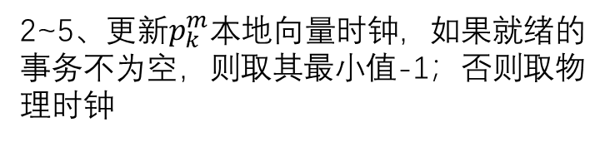
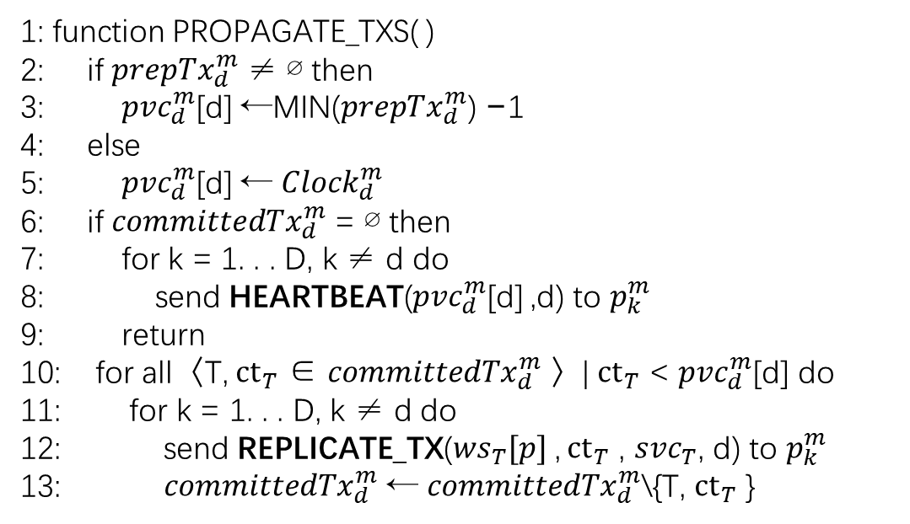
PROPAGATE_TXS
1、DC间增殖过程，定期运行
1: function PROPAGATE_TXS( )
2: if ${prepTx}_{d}^{m}$ ≠ ∅ then
3: ${pvc}_{d}^{m}$[d] ←MIN(${prepTx}_{d}^{m}$) −1
4: else
5: ${pvc}_{d}^{m}$[d] ← ${Clock}_{d}^{m}$
6: if ${committedTx}_{d}^{m}$ = ∅ then
7: for k = 1. . . D, k ≠ d do
8: send HEARTBEAT(${pvc}_{d}^{m}$[d] ,d) to $p_{k}^{m}$
9: return
10: for all〈T, ${ct}_{T}$ ∈ ${committedTx}_{d}^{m}$ 〉| ${ct}_{T}$ < ${pvc}_{d}^{m}$[d] do
11: for k = 1. . . D, k ≠ d do
12: send REPLICATE_TX(${ws}_{T}[p]$, ${ct}_{T}$ , ${svc}_{T}$, d) to $p_{k}^{m}$
13: ${committedTx}_{d}^{m}$ ← ${committedTx}_{d}^{m}$\{T, ${ct}_{T}$ }
2~5、更新$p_{k}^{m}$本地向量时钟，如果就绪的事务不为空，则取其最小值-1；否则取物理时钟
6~9、如果没有要提交的事务，则发送心跳。起同步不同DC的时间作用
10~13、对已经提交事务进行同步，同步完之后移除。日志并入写入集，各个DC的时钟更新为最新。

Slide 8
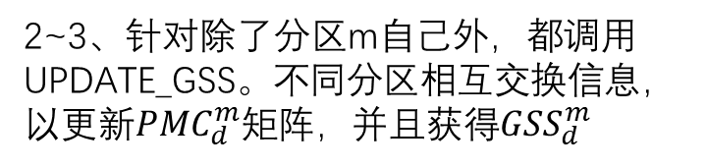
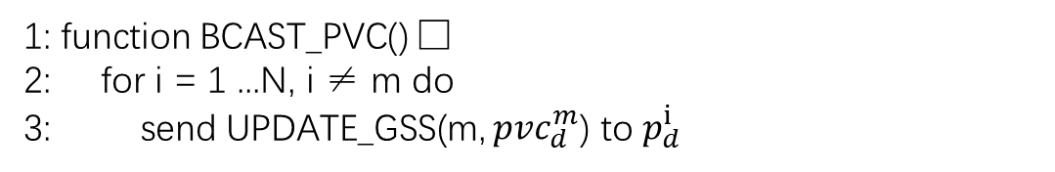
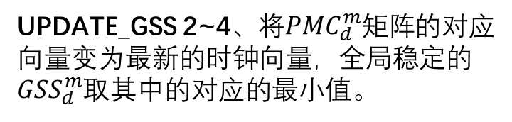
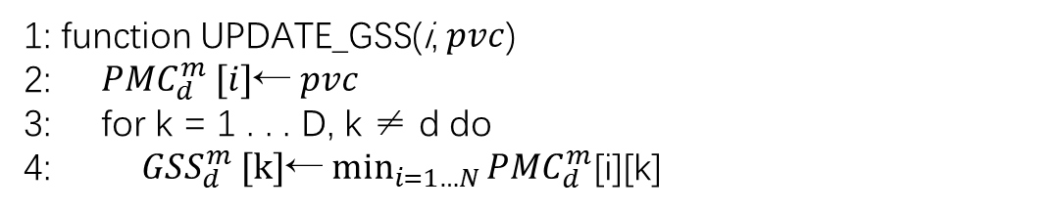
BCAST_PVC
1、分区间的同步收敛过程，定期运行
1: function BCAST_PVC()
2: for i = 1 ...N, i ≠ m do
3: send UPDATE_GSS(m, ${pvc}_{d}^{m}$) to $p_{d}^{i}$
2~3、针对除了分区m自己外，都调用UPDATE_GSS。不同分区相互交换信息，以更新${PMC}_{d}^{m}矩阵，$并且获得${GSS}_{d}^{m}$
UPDATE_GSS
1: function UPDATE_GSS(i, $pvc$)
2: ${PMC}_{d}^{m} [i]$← $pvc$
3: for k = 1 . . . D, k ≠ d do
4: ${GSS}_{d}^{m} [k]$← $\min_{i=1…N}{{PMC}_{d}^{m}\text{[}\text{i}\text{][}\text{k}\text{]}}$
UPDATE_GSS 2~4、将${PMC}_{d}^{m}矩阵$的对应向量变为最新的时钟向量，全局稳定的${GSS}_{d}^{m}$取其中的对应的最小值。

